Slide 1
TraceLogコンストラクタ リファクタリング後の処理・構造
作成日：2010/4/12
最終更新日： 2010/4/26
作成者：市原

Slide 2
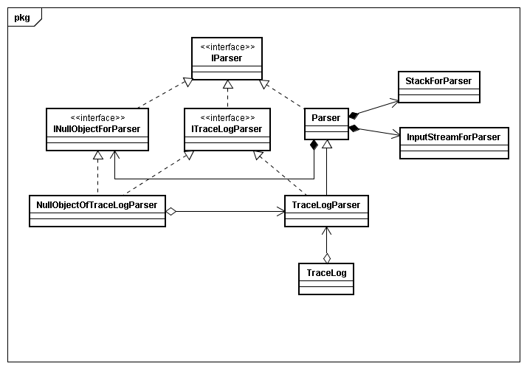
構造
NullObject パターンを使用
「見通しの良いコード」の実現
再利用可能
NullObject
NullObjectと繋ぐ
インタフェイス

Slide 3
各パーサ(解析メソッド)の基本処理
例：Object用のパーサ（Parser の派生クラス）
public ITraceLogParser OBject()
{
Begin();
var object_ =
ObjectTypeName().Char('(').AttributeCondition().Char(')') .OR().
ObjectName();
object_.ObjectValue = Result();
// HasObjectTypeValueは、ObjectTypeName()が真でも、ほかで失敗すれば偽である。
object_.HasObjectTypeValue = false;
return (ITraceLogParser)object_.End();
}

Slide 4
各パーサ(解析メソッド)の基本処理
例：Object用のパーサ（Parser の派生クラス）
public ITraceLogParser OBject()
{
Begin();
var object_ =
ObjectTypeName().Char('(').AttributeCondition().Char(')') .OR().
ObjectName();
object_.ObjectValue = Result();
// HasObjectTypeValueは、ObjectTypeName()が真でも、ほかで失敗すれば偽である。
object_.HasObjectTypeValue = false;
return (ITraceLogParser)object_.End();
}
前処理 （ポインタ保存と結果を入れる領域確保）
生成規則
パース結果の処理 （必要であれば）
後処理 （領域の解放など）

Slide 5
各パーサ(解析メソッド)の基本処理
例：Object用のパーサ（Parser の派生クラス）
public ITraceLogParser OBject()
{
Begin();
var object_ =
ObjectTypeName().Char('(').AttributeCondition().Char(')') .OR().
ObjectName();
object_.ObjectValue = Result();
// HasObjectTypeValueは、ObjectTypeName()が真でも、ほかで失敗すれば偽である。
object_.HasObjectTypeValue = false;
return (ITraceLogParser)object_.End();
}
Parserの派生であれば成功、NullObjectであれば失敗
前の規則に一致しなかったらバックトラック
して、次の規則を適用してみる。
一致していたら、次の規則はスルー。
値が代入されるのは、パースに成功
した場合。（つまり、ここでは、
変数 object_ に Parser の派生が入って
いるとき）
Parser（成功）を返すか、NullObject（失敗）を返すかは、生成規則による。

Slide 6
各パーサ(解析メソッド)の基本処理
例：Object用のパーサ（NullObjectクラス）
public ITraceLogParser OBject()
{
return this;
}
基本的に、NullObjectクラス側のメソッドおよびプロパティは、何も処理をしない。
必要に応じて、NullObjectクラス側のメソッドおよびプロパティに処理を記述する
ことも可能。
（実際に、Event用のパーサ、ObjectValueプロパティに処理が記述されている）
NullObjectクラス側のメソッドおよびプロパティに処理を記述した際には、それが
わかるようにコメントなどを記述しておく。

Slide 7
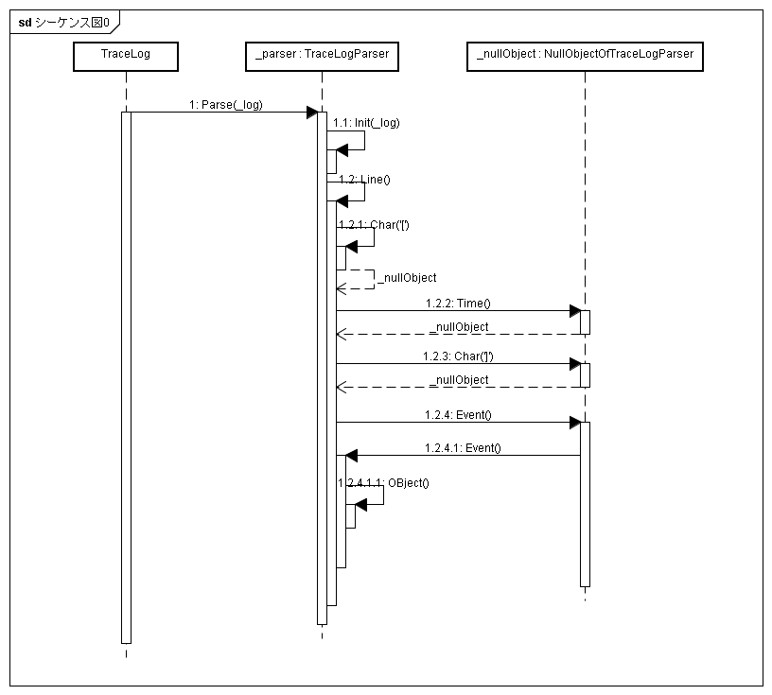
シーケンス図例 入力：_log = ”Task.state=RUNNING”
【パーサの挙動】
パースに成功
→_parserを返し、パースを続けるようにする
パースに失敗
→_nullObjectを返し、それ以降のパースはしないようにする
(流れを示すため、Begin()、End()等は省略している)
以下省略

Slide 8
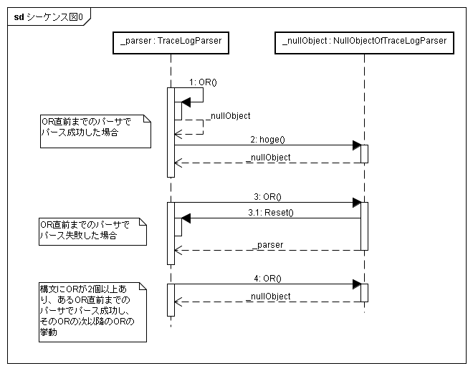
ORの挙動
コード例：p1().OR().p2().OR().p3
で、p1()が成功したときの、p2()とp3を繋ぐOR()の挙動

Slide 9
利点
EBNFを再現したコードのため、直感的に把握しやすく、見るべき箇所をすぐに見つけることができる
生成規則の変更・追加時に、変更すべき箇所が決まっている
変更時：Parserの派生クラス側のパーサ（メソッド）
追加時：
Parserの派生クラス側の追加により変更されるパーサ（メソッド）
Parserの派生クラス、NullObjectにパーサ（メソッド）の追加
Parserの派生クラスとNullObjectを繋ぐインタフェースに追加
従来は、正規表現の解読から始まり、影響のある箇所を探して変更しなければならない。
丸括弧のネストがパース可能になる
正規表現を駆使しても可能だろうが、見やすさに問題がある

Slide 10
問題点
現在の設計では、スタック容量を50で固定しているため、これを超えるようなログを入力すると例外が飛ぶ
実際、50を超えるようなログが入ってくることはまずないといっていい。
スタックオーバーフローを起こすログの特徴
BooleanExpression が複雑で長い
Argument が大量に存在する
丸括弧のネストが非常に深い
BooleanExpression（ AttributeCondition ）
Value
Argument
パーサの適用順序に問題があると正しくパースされない
問題というより注意すべき点

Slide 11
その他の方法
LukeH's WebLog : Monadic Parser Combinators using C# 3.0
http://blogs.msdn.com/lukeh/archive/2007/08/19/monadic-parser-combinators-using-c-3-0.aspx
Haskell のパーサコンビネータライブラリ Parsec を参考に作られたパーサ
こちらの利点
クラス構成、コード共にすっきりした印象
海外の人が作ったものであり、そこそこの人が使用して、テストやバグ修正が行われているため信頼性が高い印象
汎用性が高い
見た感じ、文字(列)以外も可能

Slide 12
その他の方法（つづき）
なぜこちらではないのか
デリゲートを駆使しているため、デバッガによるデバッグが困難であった（自分は）
処理が追えない、どのメソッドを実行しているのかわからない
速度的な問題
fmp_long.logの処理が、今回採用したものより15～20秒ほど遅い。
考えられる原因
クラスメソッド呼び出しよりコストが高いデリゲートを多用する
Resultクラスをかなりの頻度でnewする
一行のログに対して、適用するパーサの個数分は生成するのでは
高汎用性がゆえに、要素の結合に配列のConcatメソッドを使用
文字(列)に限定すれば、StringBuilderで高速な結合が可能
いじるとなると、やはり学習が必要になる
特に、既に用意されたクラスのリファクタリングの際

